Slide 1


Slide 2
Aplicando tecnologias semânticas ao Balanced Scorecard
Por: Iandé Coutinho (ibbc)
recife@gmail.com

Slide 3
Agenda
Introdução
Desafios
Trabalhos Relacionados
Trabalhos Futuros

Slide 4
Balanced Scorecard
Sistema de Gestão Estratégica
  → Melhorias no processos e resultados organizacionais
Origem do nome
  Equilíbrio entre
    Objetivos de longo e curto prazo
    Medidas financeiras e não-financeiras
    Indicadores lagging e leading
    Variáveis internas e externas

Slide 5
Balanced Scorecard
Histórico e evolução
1992
  Apresentado como um modelo de avaliação e performance empresarial por Kaplan & Norton.
2004
  Evolução para metodologia de gestão estratégica.

Slide 6
Balanced Scorecard
Como modelo
  Representação da estratégia empresarial
  Perspectivas
    Financeiro
    Cliente
    Processos Internos
    Aprendizado e Crescimento

Slide 7
Perspectivas
Perspectivas.swf

Slide 8
Balanced Scorecard
Como metodologia
  Definição de objetivos, metas, atividades, indicadores e vetores de desempenho
  Monitoramento do desempenho de objetivos e atividades

Slide 9
Mapa Estratégico
mapa_estrategico.swf

Slide 10
Balanced Scorecard
Possibilidades do BSC
Tradução da estratégia em objetivos operacionais
Estruturação do sistema de medição da organização
Reconhecimento da síndrome dos indicadores
Comunicação da estratégia
Alinhamento com a estratégia do negócio
Aprendizado estratégico

Slide 11
Componentes do BSC
Mapa estratégico
  Descreve a estratégia da empresa através de objetivos relacionados entre si e distribuídos nas quatro dimensões (perspectivas).
Objetivo estratégico
  O que deve ser alcançado e o que é crítico para o sucesso da organização.
Indicador
  Como será medido e acompanhado o sucesso do alcance do objetivo.
Meta
  O nível de desempenho ou a taxa de melhoria necessários.
Plano de ação
  Programas de ação-chave necessários para se alcançar os objetivos.

Slide 12
BSC
Desafios
Representação de conhecimento da organização
Captura de dados a partir de fontes heterogêneas
Tratamento de variáveis imprecisas e nebulosas
Sugestões de ações antecipadas

Slide 13
Balanced Scorecard
A semantic fuzzy expert system for a fuzzy balanced
(fBSCO)

Slide 14
fBSCO
Proposta
Representação de conhecimento da organização
  Atribuição de semântica à medidas
Captura de dados a partir de fontes heterogêneas
Tratamento de variáveis imprecisas e nebulosas
Sugestões de ações antecipadas

Slide 15
fBSCO
Representação de conhecimento da organização
Criação de uma ontologia core para representar os componentes básicos do BSC
  Reuso entre empresas
  Modularização
  Interoperabilidade
  Manutenção

Slide 16
fBSCO
Tratamento de variáveis imprecisas e nebulosas
Uso de lógica fuzzy e teoria de conjuntos fuzzy
  Engenho de inferência baseados em regras IF-THEN
  Converte valores numéricos em variáveis lingüísticas (fuzzificação) através de funções de membership
    Ex: Alto, Médio, Baixo

Slide 17
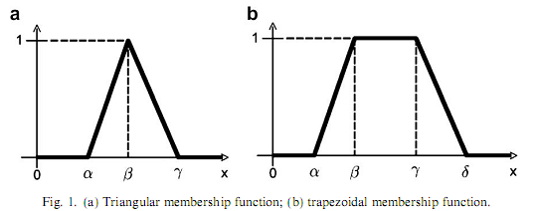
Funções de Membership

Slide 18
fBSCO
Implementação do fBSC
Desenvolvimento da ontologia guiada por METHONTOLOGY.
Classes principais
  Linguistic Label
    Representa um conjunto fuzzy vinculada a uma função de mempership trapezional
    5 Propriedade os parametros da função (alpha,beta,gamma e delta) e nome do label (labelName)
  Variable

Slide 19
fBSCO
Implementação do fBSC
Classes principais (cont.)
  Variable
    Representa os elementos do BSC
      Perspectiva
        Cliente
        Financeira
        Etc..
      Medidas (variáveis)
      Tipos de variáveis
        InputVariable
        IntermediateVariable
        OutputVariable

Slide 20
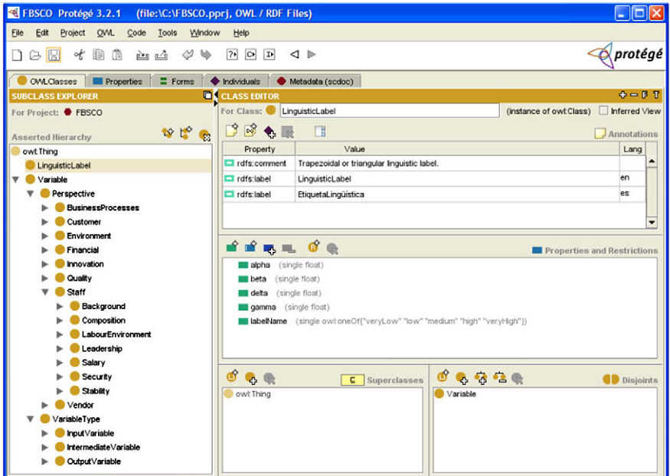

Slide 21
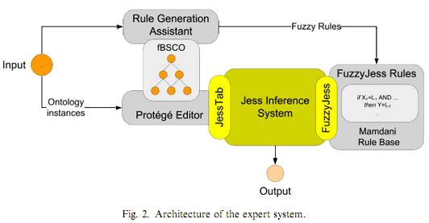
Arquitetura

Slide 22
fBSCO
Sistema de inferência
  Operações executadas para cada perspectiva
  Instancias da ontologia são traduzidas para a KB
  Cada variável do tipo input é “fuzzificada” para sua correspondente lingüística
  Algoritmo de inferência é executado (regras de IF-THEN)
  Variáveis de output são “defuzzificadas” e repassadas para o usuário.

Slide 23
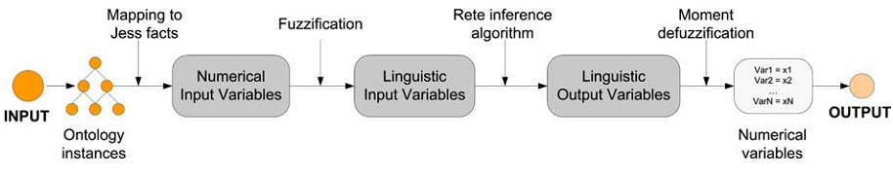
Sistema de inferência

Slide 24
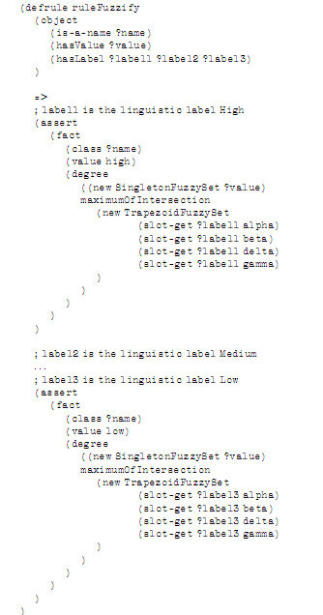
Algoritmo de “fuzzificação”

Slide 25
BSC
Trabalhos Futuros
Representação de conhecimento da organização
Captura de dados a partir de fontes heterogêneas
Tratamento de variáveis imprecisas e nebulosas
Sugestões de ações antecipadas

Slide 26
Referências
www.wikipedia.org
Kaplan R., Norton D., A Estratégia em Ação. Campus, 26 Ed., 1996.
Kaplan R., Norton D., Mapas Estrategico. Campus, 2004.
Bobillo et al. A Semantic fuzzy expert system for a fuzzy balance scorecard. Elsevier, 2009.

